Slide 1
cuarto bimestre hecho por: rocío gpe. Barreras González grado & grupo: 2°f maestro: German Rogelio González real.
portafolio

Slide 2
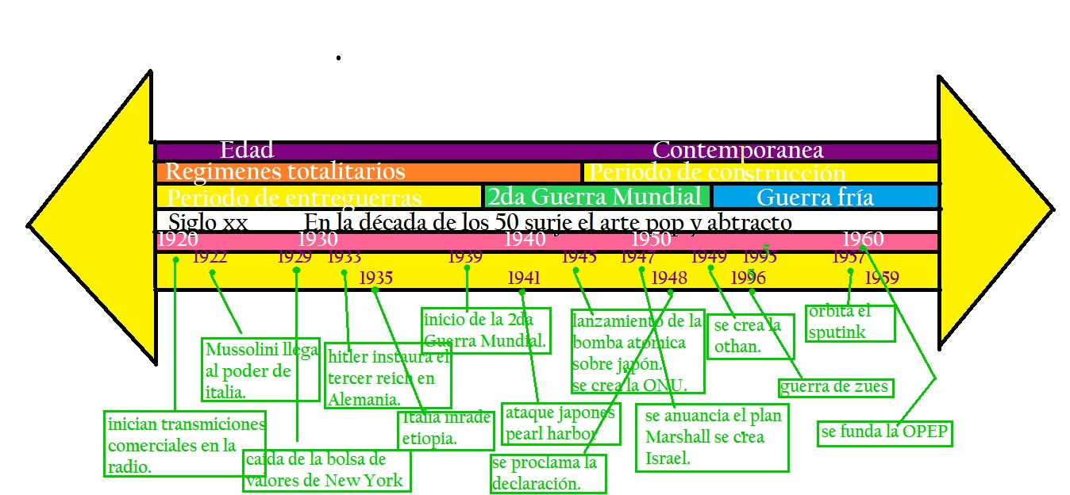
El mundo entre 1920-1960

Slide 3
Una mirada de conjunto
Ahora bien, al aparecer, las sociedades de hace siglos no cambiaban o lo hacían a un ritmo.
Las guerras mundiales demostraron que el progreso se puede llevar también a la destrucción de millones se seres humanos.
Por otro lado, la educación tendió gerenisarze, los gobiernos, la educación primaria secundaria a toda la población, por lo que se acercaron mas escuelas publicas.

Slide 4
Continuación:
Las potencias involucradas en la carrera, a su vez, proporcionaron descubrimientos incluso llevaron el nombre al espacio.
La filosofía también recibió la influencia de la segunda guerra mundial.
A pesar de la destrucción provocada por la segunda guerra mundial, del siglo xx fue una época durante los cuales avances científicos y tecnológicos permitieron agilizar fuentes de energía.

Slide 5
Conceptos:
FASCISMO: es un régimen político y social fundado por Mussolini en Italia, cuya base es la dictadura de un partido único que exalta el imperialismo.
DICTADURA: Régimen de gobierno centrado en la figura de una sola persona, que ejerce en su poder sin ningún contrapeso: el dictador tiene poder absoluto y controla los 3 poderes del estado: Legislativo, Ejecutivo y Judicial.
INTERVENCIONISMO: Es un proceso mediante el países u organismos internacionales tratan de influir en los asuntos internos de un país: en su economía o políticas sociales.

Slide 6
CONTINUACIÓN:
GUERRA FRIA: Es un período de tensión internacional entre Estados Unidos de América y la URSS durante el periodo posterior, o la segunda guerra mundial hasta la segunda década de los ochenta del siglo pasado.
POPULISMO: Reciben este nombre de regímenes políticos que se establecieron en América y países como México Argentina y Brasil, en el siglo pasado, que apelaban el beneficio del pueblo para promover reformas y sus actividades.
DESCOLONIZACIÓN: Es el proceso de independización que se concretó después de la segunda guerra mundial en los países de Asia y África.

Slide 7
CONTINUACIÓN.
EXISTENCIALISMO: Es la corriente filosófica que nació después de la primera guerra mundial, pero se auge fue después de la segunda guerra mundial. Se basa en una constante reflexión acerca de la existencia humana y su relación con la realidad.
SURREALISMO: Es una corriente artística del siglo xx cuyas obras nacen del dictado del pensamiento inconsciente con exclusión de todo contra ejercido por la razón , la imagen de cualquier preocupación moral o estética…

Slide 8
☺EL MUNDO ENTRE LAS GRANDES GUERRAS☺

Slide 9
DEBILITAMIENTO DEL PODERIO EUROPEO Y PRESENCIA DE ESTADOS UNIDOS.
Después de la primera guerra mundial, este país se convirtió en el principal acreedor de Europa, incluso de países se convirtió como el de Alemania, además, sus manofacturas se vendían cada vez en mayor cantidad.
Durante la guerra, los estadounidenses hicieron prestamos por 7,700 millones de dólares, principalmente a gran Bretaña y a Francia.
Los ingleses les debían aproximadamente la mitad de sus ingresos durante un año; los franceses, alrededor de las dos tercera parte por el mismo concepto.

Slide 10
LA GRAN DEPRESIÓN, Y SUS EFECTOS EN LA SOCIEDAD Y LA ECONOMIA MUNDIAL.
En 1969 tuvo lugar de Estados Unidos de América tuvo una gran crisis económica con una grave repercusión en gran parte del mundo.
Los años veinte fueron en Estados Unidos de América de crecimiento económico y aumento de la productividad. Pero los beneficios se observan del crecimiento de las ganancias que los empresarios obtenían, mientras que los salarios de los trabajadores encontraban con los recursos, para resolver todo lo que se producía; además , la gente se endeudaba cada vez mas con los créditos que solicitaban a los bancos…

Slide 11
*socialismo, nacional-socialismo y fascismo…
Durante el periodo de las guerras tuvo lograr un avance y consolidación del movimiento obrero. El triunfo de la revolución rusa y el establecimiento del primer régimen socialista con la conformación de la URSS ponían de manifiesto que el socialismo podría ser más que ideas y concretarse en un régimen político .
Creció en el mundo el número de partidos que tenían en las ideas socialistas un fundamento, así como la cantidad de aliados.

Slide 12
Democracia liberal y estado de bienestar.
Durante la Segunda mitad del siglo XIX, la democracia liberal se consolidó como régimen político en Estados Unidos de América y en casi toda Europa, y poco a poco se fue difundiendo también en otras regiones del planeta, como América Latina y Japón.
La democracia liberal fundamenta en las ideas de la industrialización , que promovía las libertades individuales y políticas garantizadas por la constitución y las leyes; la participación de los ciudadanos en la elección…

Slide 13
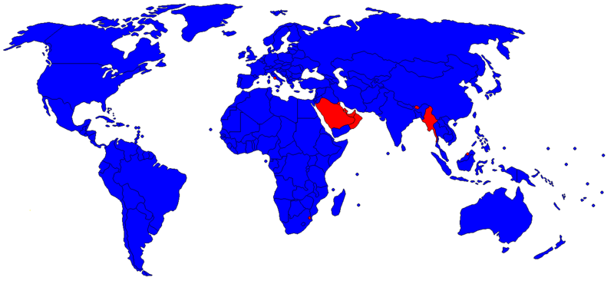
Mapa.

Slide 14
Benito Mussolini.
Benito Mussolini (1883-1945), político italiano, jefe de gobierno y dictador (1922-1943), fundador del fascismo, llevó a Italia a su desastrosa intervención en la II Guerra Mundial junto al III Reich.
Nació en Dovia di Predappio (provincia de Forlì) el 29 de julio de 1883, y era hijo de un herrero que le vinculó desde su juventud al socialismo. Militante del Partido Socialista Italiano (PSI) a partir de 1900, un año después obtuvo el título de maestro de escuela, pero en 1902 huyó a Suiza para evitar cumplir el servicio militar. Regresó a su país en 1904 y se dedicó a la enseñanza durante cinco años, periodo tras el cual se instaló en Trento para trabajar como periodista, llegando a dirigir un semanario (L’avvenire del Lavoratore). Contrajo matrimonio con Rachele Guidi en 1910, unión de la cual nacerían cinco hijos. De regreso a su provincia natal, en concreto a la capital, Forlì, pasó a dirigir la federación socialista provincial, así como el semanario La Lotta di Classe.

Slide 15
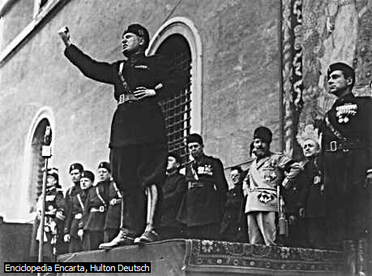
Benito Mussolini.

Slide 16
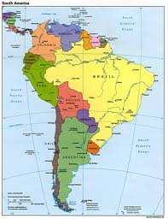
.

Slide 17
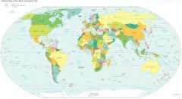
.

Slide 18
Conflictos armados y la guerra fría…

Slide 19
LA SEGUNDA GUERRA MUNDIAL Y SUS CONSECUENCIAS.
Aparte de las causas de la segunda guerra mundial está en las disputas territoriales, económicas y políticas que no fueron resueltas al terminar la primera guerra mundial, en el trato de Versalles que provocó gran inconformidad en Alemania; en la propia de presión económica mundial; y en la política expansionista de los Estados fascistas de Alemania Italia y Japón.
Hacia 1930, la situación en Europa era de gran tensión debido a las dictaduras que ya se habían establecido. Países como Italia, Alemania y Japón exaltaban el nacionalismo entre sus pueblos y sus gobiernos consideraban como desarrollo al expansionismo territorial…

Slide 20
Consecuencias de la guerra:
Alemania desaparece como estados y se divide en cuatro personas de ocupación: francesa británica, americana y soviética; la ciudad de Berlín es fragmentada de esta misma manera y en 1949 fundan los norteamericanos la Republica General Alemania en occidente; al oriente los soviéticos crean la republica democrática Alemana. Finlandia, Hungría y Rumania ceden territorios a los aliados. Italia pierde sus colonias y Japón es gobernado por militares estadounidenses.
Se divide en el mundo en dos bloques: capitalismo, y socialismo, serán protagonistas de la llamada “Guerra Fría” y cuya competencia hegemonía los llevara a una carrera armamentista…

Slide 21
La guerra en Europa hasta 1942
Gran Guerra o Gran Guerra Europea son formas historiográficas convencionales para designar, por antonomasia, a la Primera Guerra Mundial (1914-1918). Despues de que se a cabo la 1 guerra mundial hubieron muchos tratados de paz (especialmente el Tratado de Versalles, 1918) establecieron un sistema internacional de seguridad colectiva basado en los Catorce Puntos de Wilson y la Sociedad de Naciones, iniciando un periodo interpretado historiográficamente como decadencia, declive europeo o La Decadencia de Occidente, según Oswald Spengler (véase Edad Contemporánea#Empequeñecimiento de Europa y protagonismo de nuevos espacios: Asia y América.).
La expresión Guerra Civil Europea es una forma historiográfica de designar al periodo 1914-1945 (véase también Segunda Guerra de los Treinta Años y La crisis de los veinte años), intervalo en el que se incluyen también la Segunda Guerra Mundial y el período de entreguerras, con múltiples y complejos conflictos intereuropeos: revolución y Guerra Civil Rusa, Guerra Polaco-Soviética, Guerra Civil Española,

Slide 22
Las potencias militares occidentales.
La percepción de "traición" surge porque los Aliados occidentales promovían la democracia y el derecho a la autodeterminación mediante la firma depactos y la formación de alianzas militares antes y durante la Segunda Guerra Mundial, pero más tarde abandonaron aparentemente estos pactos, ya que, por ejemplo, aceptaron que la Alemania Nazi se anexase sectores de Checoslovaquia (Acuerdos de Múnich) y abandonaron a sus aliados polacos durante la Invasión de Polonia de 1939⁵ y durante el Alzamiento de Varsovia en 1944.⁶ Las potencias occidentales, además, firmaron el acuerdo de Yalta y después de la Segunda Guerra Mundial hicieron nada o muy poco para evitar que estos estados cayeran bajo la influencia y el control del comunismo soviético. Además, cuando estalló la Revolución húngara de 1956, Hungría no recibió apoyo moral ni militar de las potencias occidentales durante el alzamiento, el cual finalmente fue reprimido por el Ejército Rojo.⁷ En 1968 se repitió el mismo escenario, cuando el ejército delPacto de Varsovia liderado por la Unión Soviética invadió la República Socialista de Checoslovaquia para reprimir los cambios introducidos durante laPrimavera de Praga en el sistema gobernante comunista.

Slide 23
Tabla.
PAÍS | MILITARES | CIVILES | TOTAL
URSS | 12,000,000 | 17,000,000 | 29,000,000
ALEMANIA | 3,250,000 | 2,440,000 | 5,690,000
FRANCIA | 245,000 | 359,000 | 595,000
ITALIA | 380,000 | 153,000 | 533,00
REINO UNIDO | 403,000 | 93,000 | 496,000
E U A | 407,000 | 6,000 | 413,000

Slide 24
  CONTINUACIÓN LOS CONFLICOS ARMADOS Y LA GUERRA FRIA.

Slide 25
La organización de las naciones unidas:
Como recordaran, la sociedad de las naciones surgió después finalizada la Primera Guerra Mundial.
Durante la conferencia de los aliados, celebrada en 1943, durante la Segunda Guerra Mundial en Teherán, se da a conocer la idea de crear la ONU.
El presidente de Estados Unidos de América, Franklin D. Roosevelt, sugirió el nombre de naciones unidas.
La carta de las naciones unidas fue firmada en san francisco el 26 de junio de 1945 por 50 naciones representadas en la conferencia. Polonia, que estuvo relacionada, añadió su nombre mas tarde para un total de 51 estados.

Slide 26
☺Capitalismo y socialismo en la conformación de bloques económicos y militares (OTAN Y EL PACTO DE VARSOVIA) ☺
Con el triunfo de la revolución rusa, la URSS se constituye en el mundo. A partir de ese momento inicia un comportamiento ideológico y en las defensoras del capitalismo y las defensoras del socialismo.
Las potencias capitalistas veían un peligro en la extensión de los regímenes socialistas por el mundo, en tanto, la URSS desde su creación buscó apoyar al establecimiento del socialismo en Europa y otras regiones como una estrategia para combatir el dominio burgués del capitalismo y la desigualdad social que había provocado…

Slide 27
Diversas expresiones de la guerra fría.
La guerra fría recibió este nombre por que Estados Unidos de América y URSS nunca se enfrentaron directamente en un conflicto armado, sin embargo, el mundo vivió en periodo de tensión, e intervencionismos producido por la intensión de las dos potencias de ampliar sus zonas de influencia la expansión del bloque contrario. Durante el periodo, va desde el fin de la Segunda Guerra Mundial o la desintegración de la URSS en 1991, estuvo latente la amenaza de una Guerra nuclear. Entre las diversas expresiones de la guerra fría tenemos:
El bloqueo de Berlín entre 1948 y 1949 por parte de la URSS.
Guerra de corea: a finales de la Segunda Guerra Mundial…

Slide 28
La descolonización de Asia y áfrica:
La descolonización pacifica implicó la alianza o entendimiento de gobierno colonial con la burguesía autóctona, con los jefes tradicionales o con algún líder carismático. Esta es la via aplicada en casi toda África Subsahariana.
Cuando la independencia fue reclamada por un movimiento popular que podría hacer cambiar al nuevo país de bando, la guerrilla o la guerra abierta fueron fenómenos corrientes. Fueron los casos de Malasia, Indochina y Argelia. En zonas desde los conflictos civiles estaban presentes, los metrópolis se alinearon los bandos más nacionalistas conservadores, los metrópolis se alinearon con los bandos…

Slide 29
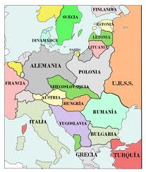
Sistemas de defensa creados después de la segunda guerra mundial.

Slide 30
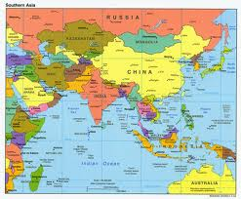
Península de corea, escenario de la guerra entre las dos coreas

Slide 31
Harry Truman
arry S. Truman (Lamar, Estados Unidos, 8 de mayo de 1884 – Kansas City, Estados Unidos, 26 de diciembre de 1972) fue el trigésimo tercer presidente de los Estados Unidos desde 1945 hasta 1953. Al ser el tercer vicepresidente de la administración de Franklin D. Roosevelt y el trigésimo cuarto vicepresidente de los Estados Unidos, llegó a la presidencia el 12 de abril de 1945, cuando el presidente Roosevelt murió menos de tres meses después de comenzar su cuarto mandato.
Durante la Primera Guerra Mundial, Truman desempeñó el cargo de un oficial de artillería, convirtiéndose en el único presidente que combatió en la Primera Guerra Mundial (su sucesor, Eisenhower, estuvo entrenando equipos de artilleros en Pensilvania). Después de que la guerra se convirtiese en parte de la maquinaria política del jefe policial Tom Pendergast y fuese elegido comisionado del condado en Missouri, finalmente, se convirtió en un senador demócrata de los Estados Unidos. Después de que ganase la prominencia nacional como jefe de la Comisión Truman, Truman sustituyó al vicepresidente Henry A. Wallacecomo compañero de fórmula de Roosevelt en las elecciones de 1944.

Slide 32
continuación conflictos armados y la guerra fría

Slide 33
Descolonización de áfrica…
Cuando la independencia fue reclamada por un movimiento popular que podría hacer cambiar el nuevo país del bando, la guerrilla o la guerra abierta fueron fenómenos corrientes.
Fueron las causas de Malasia, Indochina y Argelia. En zonas donde los conflictos civiles estaban presentes, los metrópolis se aliaron con los bandos más nacionalistas en los casos de Filipinas, Vietnam, y Corea del Sur.
En 1941 se firma, por parte de los aliados, la carta de Atlántico; en ella se reconoce el derecho de cada pueblo a elegir su forma de gobierno, que pronto fue reclamada por las naciones que aún se mantenían bajo el dominio colonial…

Slide 34
La fundación de Israel y los conflictos bélicos árabe- israelíes
La creación del estado de Israel, en territorio considerado por lo árabes como propio, ha sido un factor de tensiones y conflictos en medio oriente. En noviembre de 1947, la ONU aprobó la división de palestina en dos Estados; uno judío y otro árabe, así como la jurisdicción internacional sobre Jerusalén, la ciudad Santa para juridios, musulmanes y cristianos.
El nuevo estado, uno judío y otro árabe, adopto el nombre Israel

Slide 35
descolonización de áfrica (mapa)

Slide 36
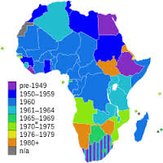
*

Slide 37
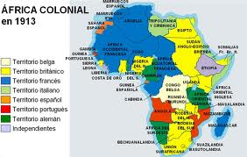
.

Slide 38
La economía después de la segunda guerra mundial ☺

Slide 39
El plan de Marshall y la recuperación europea.
Hemos analizado dentro de las consecuencias de la segunda guerra mundial cómo Europa quedó destrozada. A los millones de muertos y heridos, se suma que la mayor parte de las ciudades quedaron dañadas, y dentro de ellas especialmente las áreas industriales, además de los millones de personas que quedaron sin vivienda.
Estados Unidos de América no padeció la misma suerte; su entrada posterior al conflicto y que éste se desarrollara prácticamente sobre el territorio europeo, contribuyó para que este país terminara de erigirse como la principal potencia mundial…

Slide 40
La democracia parlamentaria de Japón y el despegue de su poderío económico:
Japón se enfrentó con serios problemas al concluir la Segunda Guerra Mundial; al igual que Europa, la destrucción de industrias y viviendas fue parte de las perdidas económicas de este país, además del desempleo y una corriente inflación. También como país vencido, Japón fue ocupado militarmente por Estados Unidos hasta 1952.
Recordaremos que, Japón había iniciado un proceso importante de modernización hacia finales del siglo XIX. Aunque la Segunda Guerra Mundial, provocó grandes pérdidas materiales, permitió el avance tecnológico y el incremento de su capacidad productivas en algunos sectores como el hierro, el acero, las máquinas y los químicos…

Slide 41
La influencia de los organismos financieros internacionales en las políticas económicas locales y la deuda externa:
Hacía el fin de la Segunda Guerra Mundial; estados unidos de América creyó útil promover la reintegración de las económicas europeas destruidas a una económica mundial capitalista, como una forma de frenar el avance del socialismo en Europa. Así, con esta intención se reúnen en Bretton Woods, Estados Unidos, en 1944 delegados de cuarenta y cuatro países.
Estos fueron ,los primeros de varios organismos económicos internacionales que se crearon después de la Segunda Guerra Mundial internacional. Algunos tienen un carácter regional, como la comisión económica para América Latina y el Caribe…

Slide 42
=los países productores de petróleo=…
desde las primeras décadas del siglo XX, el petróleo desplaza al carbón como principal energético del mundo. El petróleo se convirtió con un producto codiciado por las grandes potencias. Gran parte de los yacimientos se encontraba en países con un bajo nivel de desarrollo económico en países que estaban bajó el dominio de las grandes potencias.
Después de la Segunda Guerra Mundial inició un importante proceso de descolonización y los nuevos países que contaban con yacimientos petroleros adquirieron relevancias a nivel mundial…

Slide 43
Fondo monetario internacional:
Fondo Monetario Internacional (FMI), organismo financiero autónomo, independiente de la Organización de las Naciones Unidas (ONU) pero que en sus relaciones con ésta tiene la designación de 'agencia especializada'. Su creación surgió, junto con la del Banco Internacional para la Reconstrucción y el Desarrollo (BIRD), después de la celebración de la Conferencia de Bretton Woods (New Hampshire, Estados Unidos) celebrada en 1944.
El FMI fue fundado en 1946. Tiene como objetivo promocionar la cooperación monetaria internacional y facilitar el crecimiento equilibrado del comercio mundial mediante la creación de un sistema de pagos multilaterales para las transacciones corrientes y la eliminación de las restricciones al comercio internacional. El FMI es un foro permanente de reflexión sobre los aspectos relativos a los pagos internacionales; sus miembros tienen que someterse a una disciplina de tipos de cambio y evitar las prácticas restrictivas del comercio. También asesora sobre la política económica que ha de seguirse, promueve la coordinación de la política internacional y asesora a los bancos centrales y a los gobiernos sobre contabilidad, impuestos y otros aspectos financieros. Cualquier país puede pertenecer al FMI, que en la actualidad está integrado por 182 estados miembros.

Slide 44


Slide 45
Transformaciones demográficas y urbanas☺

Slide 46
Salud, crecimiento de la población y migraciones a regiones desarrolladas.
Desde las primeras décadas del siglo XX, los avances en la mediana favorecieron la reducción de los niveles de mortandad en todos los países del mundo. Para mediados del siglo, la creación y la difusión de nuevos medicamentos y tratamientos, como los antibióticos (penicilina), a quimioterapia y las vacunas (que eran utilizadas para inmunizar contra un número cada vez de mas enfermedades) ayudaron a contraerse los efectos de muchos padecimientos, propiciando un aumento en la calidad de vida de las personas.
En la primera mitad del siglo XX, estos beneficios impactaron principalmente los países…

Slide 47
☺La pobreza en el mundo☺
El crecimiento de la pobreza ha sido un fenómeno constante desde el final de la segunda guerra mundial, y aparece agravarse durante las ultimas décadas del siglo pasado por las constantes crisis económicas, el fin de las políticas del estado de bienestar y los insuficientes resultados de las reformas económicas el fin de las políticas del estado de bienestar.
El fin de la segunda guerra mundial produjo un proceso de descolonización importante en el mundo, que trajo consigo mejoras de educación y salud,. Además de un acelerado desarrollo económico que provoco una reducción notable de la pobreza; sin embargo, en muchos nuevos países que surgían con serías dificultades para seguir desarrollando su economía…

Slide 48
La aparición de los metrópolis☺
Si en el siglo XIX se da un crecimiento importante de las ciudades promovido por la revolución industrial; después de la segunda guerra mundial, da inicio el mas largo y rápido crecimiento en los centros urbanos tanto en tamaño como en cantidad. Ya no sola las potencias económicas vienen este proceso, gran parte de este crecimiento urbano, se ha concentrado en Asia, Latinoamérica y África.
La industrialización y los avances tecnológicos tienen un proceso importante de expansión a nivel mundial.
El crecimiento ya no es solo horizontal, utilizando los avances tecnológicos aplicando a la construcción.

Slide 49
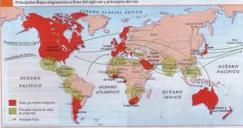
Las migraciones internacionales, 1950-1995

Slide 50
“Capitalismo”
Capitalismo, sistema económico en el que los individuos privados y las empresas de negocios llevan a cabo la producción y el intercambio de bienes y servicios mediante complejas transacciones en las que intervienen los precios y los mercados. Aunque tiene sus orígenes en la antigüedad, el desarrollo del capitalismo es un fenómeno europeo; fue evolucionando en distintas etapas, hasta considerarse establecido en la segunda mitad del siglo XIX. Desde Europa, y en concreto desde Inglaterra, el sistema capitalista se fue extendiendo a todo el mundo, siendo el sistema socioeconómico casi exclusivo en el ámbito mundial hasta el estallido de la I Guerra Mundial, tras la cual se estableció un nuevo sistema socioeconómico, el comunismo, que se convirtió en el opuesto capitalismo

Slide 51
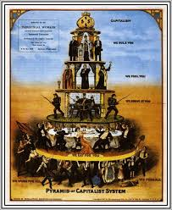
capitalismo.

Slide 52
La importancia del conocimiento☺…

Slide 53
AVANCES CIENTIFICOS Y TECNOLÓGICOS, Y SU INPACTO EN LA SOCIEDAD…
En las primeras décadas del siglo XIX, se desarrollaron mucho de los avances científicos y tecnológicos que permitieron agilizar y mejorar.
Hay un vinculo entre ciencia, tecnología y sociedad, y en el mundo contemporáneo no se puede entender sin él. Los avances científicos y tecnológicos y deseos de la sociedad, a la vez que éstas han identificado radicalmente la relación a el hombre con la naturaleza y la interacción entre los propios hombres.
En esta relación un aspecto importante es el consumo es decir la producción industrial destina la venta…

Slide 54
Aplicaciones de la ciencia en la industria bélica en las fuentes de energía y la producción.
Desde finales del siglo XIX, las guerras movilizaron investigaciones en ciencias y fomentaron los avances tecnológicos. De hecho, para algunos historiadores de la Segunda Guerra Mundial fue una guerra de tecnología, puesto que se innovó en muchos sentidos en el modo en el que se dio el conflicto armado entre las naciones. En el primer lugar, en ciudad industrial para producir armas, que además fueron mas mortíferas y de mayor alcance que las utilizadas anteriormente.
Los avances tecnológicos de la época también favorecieron las estrategias de la guerra.

Slide 55
Desigualdades en el desarrollo y uso de la ciencia y la tecnología…
A pesar de que el siglo XX se ha caracterizado por un progreso vertiginoso de una extensión de su uso en todos los ámbitos sociales y sectores de la población, prevalecen grandes desigualdades en su desarrollo y utilización, que tienen una relación directa con los distintos niveles de desarrolló económico entre los países.
La desigualdad y la dependencia científica y tecnológica de unos países respecto de otros, se manifiesta de varias formas…

Slide 56
Alcances & limites de la educación:
Los niveles de alfabetismo han descendido y al acceso de la educación básica se a incrementado, entre otras causas como producto de los avances científicos y tecnológicos, del reconocimiento de derechos y libertades, del apoyo y fomento por parte de organismos internacionales, además de que se reconoce a la educación como un factor esencial, para el desarrollo económico de los países, dando un impulso importante de la educación y técnica…

Slide 57
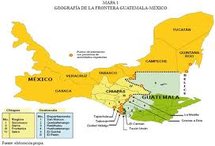
.

Slide 59
Invención & evolución del “antibiótico”
El mecanismo de acción de los antibióticos no ha sido conocido de forma científica hasta el siglo XX; sin embargo, la utilización de compuestos orgánicos en el tratamiento de la infección se conoce desde la antigüedad. Los extractos de ciertas plantas medicinales se han usado durante siglos, y también existe evidencia de la aplicación de extractos de hongos que crecen en ciertos quesos para el tratamiento tópico de las infecciones. La primera observación de lo que hoy en día se denominaría efecto antibiótico fue realizada en el siglo XIX por el químico francés Louis Pasteur, al descubrir que algunas bacterias xerofíticas podían destruir gérmenes del carbunco (enfermedad también conocida como ántrax). Hacia 1900, el bacteriólogo alemán Rudolf von Emmerich aisló una sustancia, capaz de destruir los gérmenes del cólera y la difteria en un tubo de ensayo. Sin embargo, no eran eficaces en el tratamiento…

Slide 60
*ANTIBIÓTICO*
DESCUBRIMIENTO DEL ANTIBIÓTICO
6 |  | TIPOS DE ANTIBIÓTICOS
1 |  | INTRODUCCIÓN
2 |  | HISTORIA
3 |  | CLASIFICACIÓN
4 |  | MECANISMO DE ACCIÓN
5 |  | RANGO DE EFICACIA
6.1 |  | Penicilinas
6.2 |  | Cefalosporinas
6.3 |  | Aminoglucósidos
6.4 |  | Tetraciclinas
6.5 |  | Macrólidos
6.6 |  | Sulfonamidas
6.7 |  | Quinolonas

Slide 61
CONTINUACIÓN DE LA IMPORTANCIA DEL CONOCIMIENTO

Slide 62
LOS MEDIOS DE COMUNICACIÓN Y LA CULTURA DE MASAS (RADIO, CINE & TELEVISIÓN)
El cine es el producto de una serie de avances tecnológicos, que a finales del siglo XIX permitieron proyección de las primeras películas, basadas en la filmación de aspectos cotidianos; pero a principios del siglo XX las primeras ficciones fueron proyectadas, y de ahí en adelante el cine ha incorporado avances tecnológicos a su desarrolló. En 1927 el cine deja de ser mudo y en 1935 hace su aparición el cine en color. Los cines cinematográficos se diversificaron en gran medida.
También la radio tiene su origen a finales del siglo XIX, pero es hasta 1920 cuando inician las transmisiones generales…

Slide 63
Literatura, música, cine y artes plásticas…
A principios del siglo XX, las expresiones artísticas como pintura, literatura, música, arquitectura y cine, dieron un genero muy importante respecto de las formas de creación y los contenidos temáticos que se emplearon en el siglo anterior.
En esa centuria nació el modernismo, movimiento artístico que rompió con los viejos caninos estéticos; su propuesta padreaba la novedad y la libertad de expresión de sus creadores.
Como parte de este movimiento, en Europa surgieron en diferentes vanguardias, es decir diversas propuestas artísticas y poner, en cambio una nueva forma de hacer arte…

Slide 64
La literatura, música, artes plásticas a principios del siglo xix.
Literatura: hispanoamericana fue especialmente fecunda y rica después después de la segunda guerra mundial…
La música: que se escuchaba en el siglo 20 en gran parte del mundo occidental y tenia mucha influencia de la música culta del siglo 19.
El cine: un invento francés de los hermanos Lumiere de finales del siglo 19, se convirtió en el siglo 20 en un arte y una poderosa industria.
Artes plásticas: es una forma de conformar ideas con distintos materiales mediante acciones como la pintura y el dibujo. Al manejarse con diferentes técnicas ayudan a expresar la idea que se quiere comunicar…

Slide 65
Las ideas & la vida social…

Slide 66
El papel de la mujer y la segunda guerra mundial…
La segunda guerra mundial fue determinante para el desarrollo de procesos de autonomía de las mujeres de los países participantes en la guerra y aun para aquellos donde su influencia se dejó sentir.
Las mujeres fueron alentadas por los gobiernos para ocupar los espacios laborales que muchas de ellos se alistaron en el ejerciendo, ocupando diferentes puestos estratégicos.
En la industria, las mujeres desempeñaron un papel muy importante no sólo para la producción de bienes para la substinencia cotidiana, si no para la fabricación de armas y comunicaciones…

Slide 67
Las crisis del pensamiento: existencialismo, movimientos pacifistas y renacimiento religioso…
Después de los horrores de las dos guerras, el ánimo de la mayoria de los seres humanos estaba devastado. La ruptura de los acuerdos, tomados tras la Primera Guerra Mundial creó la sensación de desconfianza y desconsuelo en mucha gente.
El darse cuenta de que la armonía social y la justicia no se alcanzaban sólo con el uso en la Europa devastado, primero en Alemania; luego en Francia y mas tarde en el resto del mundo, una nueva manera de ver el mundo cobrada fuerza: el existencialismo…

Slide 68
La industria, la guerra al servicio de la paz. El uso domestico de la tecnología…
Una vez terminada la Segunda Guerra Mundial, como recordaras, Estados Unidos fue uno de los países que salió mas fortalecido, también fue uno de los que más tecnología había empleado durante el conflicto, por eso, cuando la guerra terminó los avances tecnológicos alcanzados salieron al publico.
Dicha tecnología amplió el campo de las comunicaciones marinas, terrestres, aéreas, y de ondas magnéticas y sónicas; también , sus avances sirvieron para fortalecer a la ciencia y a la investigación…

Slide 69
El uso doméstico de la tecnología…
La aplicación de la tecnología en pequeña escala ocurrió con la producción de nuevos equipos de uso domestico. Como saben, desde principios del siglo XX los aparatos de radio posteriormente las televisiones comenzaron a formar parte de los mobiliarios de las cosas, pero en este periodo también empezaron a comercializarse los tocadiscos o (tomamesas), equipos son bocinas incluida para tocar discos de vinil.
La creación de los discos LP (Long Play), que contenían muchas canciones, principió la producción masiva de estos equipos. Los anteriores del tocadiscos, el fonógrafo y el gramófono…

Slide 70

.

Slide 71
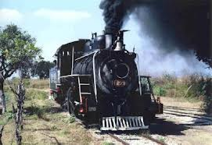
.

Slide 72
Avances tecnológicos después de la segunda guerra mundial…
En los últimos años se ha desarrollado una distinción radical entre ciencia y tecnología. Con frecuencia los avances científicos soportan una fuerte oposición, pero en los últimos tiempos muchas personas han llegado a temer más a la tecnología que a la ciencia. Para estas personas, la ciencia puede percibirse como una fuente objetiva y serena de las leyes eternas de la naturaleza, mientras que estiman que las manifestaciones de la tecnología son algo fuera de control (véase los apartados de este artículo Logros y beneficios tecnológicos, y Efectos de la tecnología).
3. LA TECNOLOGÍA EN LA ANTIGÜEDAD Y EN LA EDAD MEDIA
La tecnología ha sido un proceso acumulativo clave en la experiencia humana. Es posible que esto se comprenda mejor en un contexto histórico que traza la evolución de los primeros seres humanos, desde un periodo de herramientas muy simples a las redes complejas a gran escala que influyen en la mayor parte de la vida humana contemporánea. Con el fin de mantener la sencillez del siguiente resumen, se tratan con mayor detalle los desarrollos del mundo industrializado, pero también se incluyen algunos desarrollos de otras culturas.

